Slide 1

HUIHE ZHUANXIN
会合专信交流对接项目组

Slide 2
目录
1
2
3
团队成员
前期准备
行程安排

Slide 3
团队成员
01

Slide 4
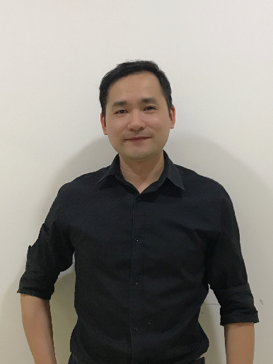
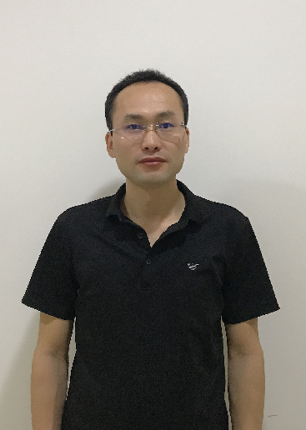
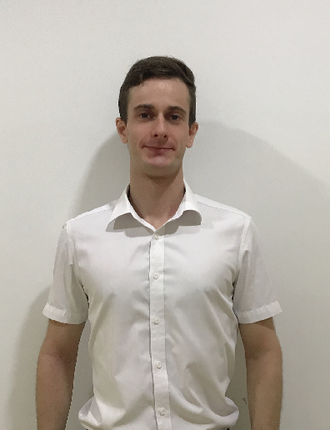
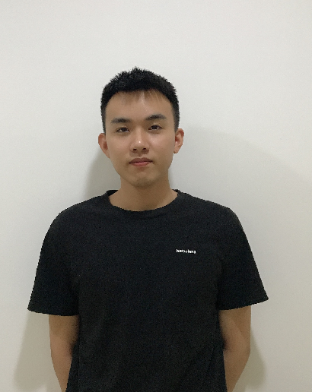
姓名：殷亮
岗位：董事长助理（技术）
毕业学校：武汉理工大学
专业：法语
擅长领域/技术：架构设计
专信项目：IM性能优化
姓名：焦岳宏
岗位：产品经理
毕业学校：中山大学
专业：计算机科学与技术
擅长领域/技术：产品设计，营销推广
专信项目：音视频产品设计
姓名： Thomas
岗位： 产品经理
毕业学校： 法国国立布雷斯特工程学院
专业：计算机科学
擅长领域/技术：项目管理，需求分析
获得证书/荣誉： PMP
专信项目： 产品需求设计
姓名：徐军
岗位：测试工程师
毕业学校：江西理工大学
专业：电子信息工程
擅长领域/技术：python自动化测试、性能测试
专信项目：IM性能测试

Slide 5
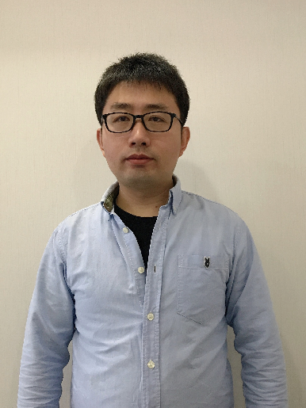
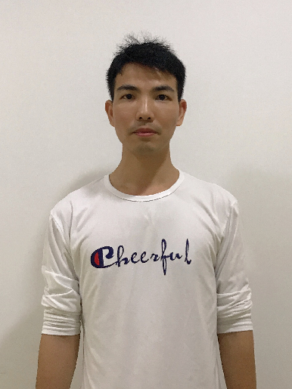
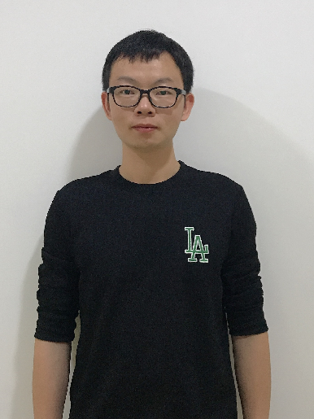
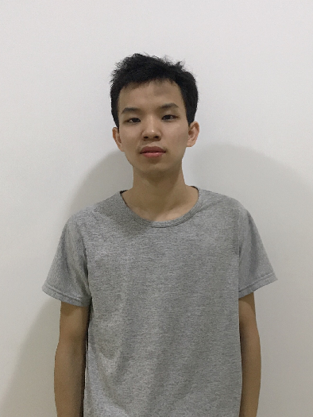
姓名：李斌
岗位：Android 高级开发工程师
毕业学校：沈阳航空航天大学
专业：计算机软件工程
擅长领域/技术：移动端App架构设计开发
专信项目：IM SDK 以及音视频 SDK开发
姓名：段洪亮
岗位：iOS开发工程师
毕业学校：长江大学
专业：计算机应用
擅长领域/技术：iOS开发、计算机网络、信息安全
获得证书/荣誉：计算机网络工程师证书 CCNP、信息安全工程师证书CCSP
专信项目：IM SDK开发
姓名：柯清源
岗位：java服务端开发
毕业学校：集美大学
专业：信息与计算科学
擅长领域/技术：java服务编程
专信项目：IM服务端编程
姓名：陈涛
岗位：Web前端开发
毕业学校：湖南网络工程职业学院
专业：计算机软件技术
擅长领域/技术：ReactNative/React开发

Slide 6
前期准备
02

Slide 7

前期准备
专信团队
会合团队
全面了解会合产品的IM功能点
抽离与IM无关的业务代码以及敏感信息，形成一可直接实施的简单版本
各端分别对接熟悉相关文档
各端分别编写简要的开发指南文档
准备好需对接和了解的问题
最新的协议文档与数据库文档

Slide 8
行程安排
03

Slide 9
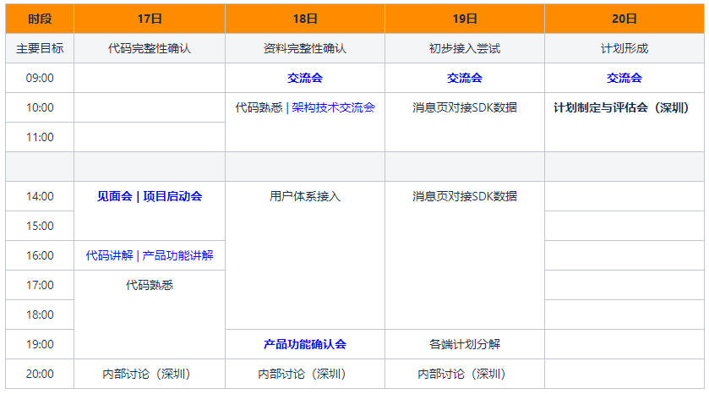
行程安排
24
蓝色项为需要会合团队全时间参与的
与其它公司的交流暂为列入，届时依实际情况调整安排

Slide 10
合作顺利

